Slide 1
Модуль «Основы светской этики». Урок «Дружба».
Шувалова Лариса Александровна
учитель начальных классов МКОУ СОШ №1 г.Нефтекумска

Slide 2
Задачи урока:
показать ценность и необходимость дружбы, важность друзей в семейной и общественной жизни человека;
развивать умение анализировать поступки и соотносить их со своими, с общими человеческими ценностями;
развивать навыки сотрудничества со сверстниками;
воспитывать у школьников чувство доброжелательности, эмоционально-нравственной отзывчивости, понимания и сопереживания чувствам других людей.

Slide 3
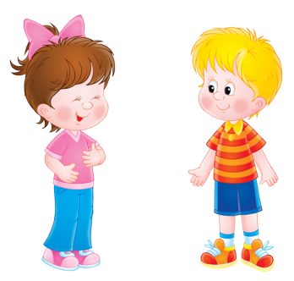
Работа в группах:
1 группа - используя толковые словари Ожегова С.И. и Даля В.И., объясните значение слова «Дружба»;
2 группа – запишите отличительные черты дружбы;
3 группа - расскажите, как вы миритесь со своими друзьями, выберите слова, подходящие для вашего примирения.

Slide 4
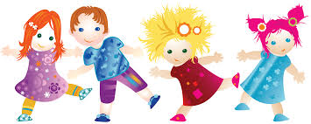
Что такое дружба?
Дружба – это близкие отношения, основанные на взаимном доверии, привязанности, общности интересов.

Slide 5
Чтение рассказа «Одинаковые».
- За что мама осудила Соню?
- Что бы вы сказали Соне?
- А какими качествами должны обладать ваши друзья?

Slide 6
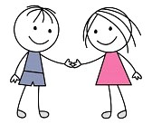
Продолжи пословицу:
Друг за друга держаться —…
Друга ищи, а найдешь —…
Кто любит лгать, того нельзя…
Новых друзей наживай, а старых …
Не тот друг, кто медом мажет, а тот, кто…

Slide 7
Мирись, мирись и больше не дерись!
Прости меня , пожалуйста!

Slide 8
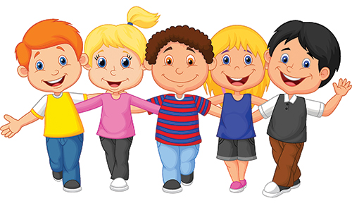
Выбери качества настоящего друга:
Добрый, злой, глупый, умный, неряшливый, аккуратный, правдивый, хитрый, грубый, вежливый, любознательный, любопытный, находчивый, плаксивый, веселый, жадный, щедрый, драчливый, уравновешенный, верный.

Slide 9
Законы дружбы.
Помогать друг другу.
Делиться друг с другом.
Не помнить долго обиду.
Доверять друг другу.
Защищать друг друга.
Быть честным.
Быть терпимым.
Быть доброжелательным.
Быть сдержанным.
Уметь прощать.
Не завидовать.

